Slide 1
ILLUSION
闲置物品网站
错觉工作室
你的满意是我最大的追求
Your satisfaction is our greatest pursuit

Slide 2
Our team
1
范正威
执行总监
陈昱杰
设计总监
周盛军
项目总监
2
3

Slide 3
需求说明文档
项目介绍
文档的目的
产 品 概 述
参 考
页面流程
收费明细
设 计 报 价
内容页报价
主 要 事 项

Slide 4
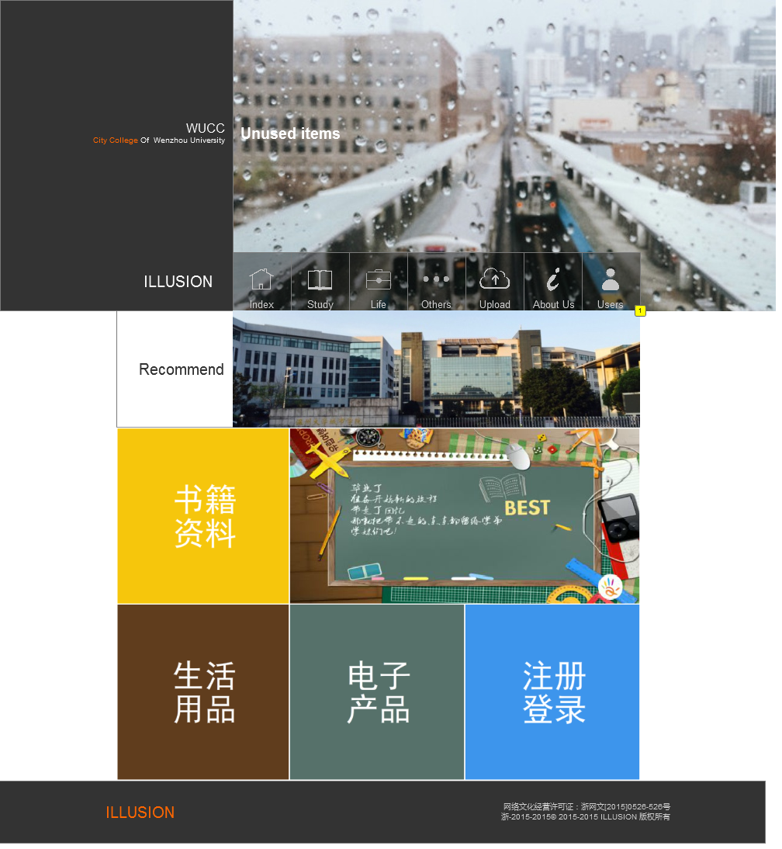
高保真原型图

Slide 5
闲置物品网站
Study
最新最好的二手书资源
The latest best second-hand book resources
Life
你生活的得力助手
The right-hand man of life
Others
这里总有惊喜
There always surprise

Slide 6
Thank you！

